Slide 1
Live Chat Platform v0.2
功能需求

Slide 2
系统功能 （Week30）
客服托管 AR_02_001
  一个客服可以同时接待多个网站的访客
  但是每个网站都显示的内容如图片，消息等都是和本网站相关的
图片定制 AR_02_002
  聊天按钮
  ChatPage 图片
  主动邀请
小功能 AR_02_003
  删除留言，可选择的回复方式(电话，email)
  删除访客

Slide 3
OperatorConsole
自动更新功能
改进安装程序(把.net framework打包)

Slide 4
LiveChat 产品版（Week31开始）
可由用户自己安装部署在自己的服务器上
实现和SaaS托管上主要的功能
有简单的安装包，可以选用不同的数据库

Slide 5
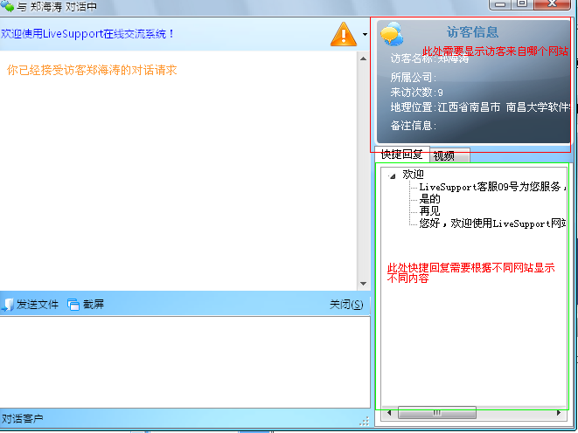
AR_02_001
中Operator Console需要增加的功能

Slide 6
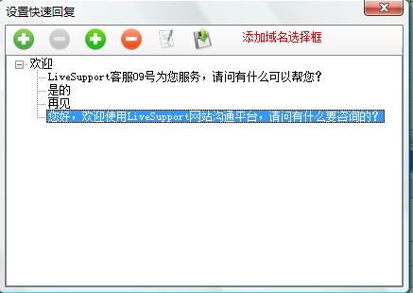

Slide 7
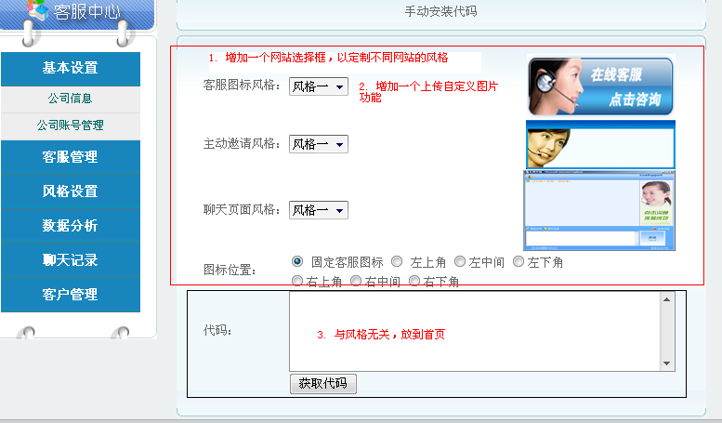
AR_02_001
中帐号管理需要做相应的改动
一个帐号可以有多个网站
不同网站可以有自己的风格设置(图片等)

Slide 8
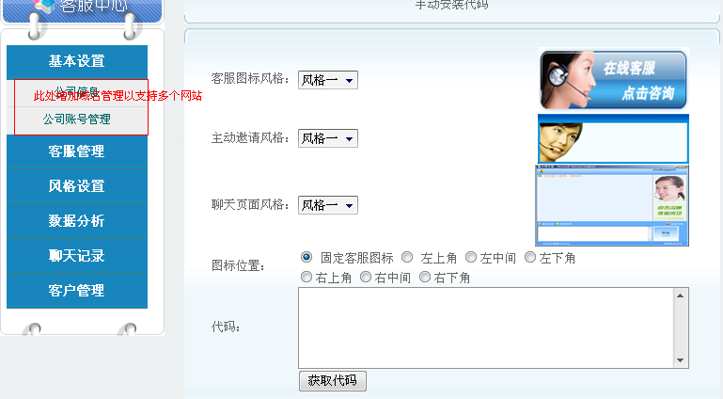

Slide 9
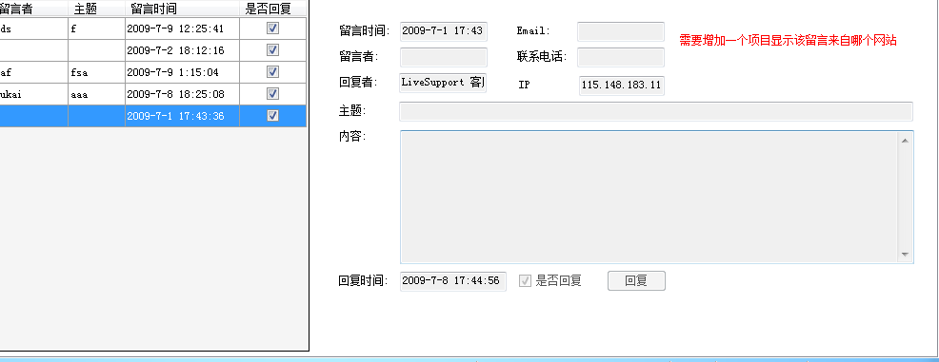
OperatorConsole 改动

